Slide 1
NetAudit
Avance técnico del proyecto — Fase 3
24
Auditoría de configuraciones Cisco IOS/IOS XE
mediante reglas deterministas y explicación
asistida por inteligencia artificial.
reglas deterministas
integradas
Axl Urrutia Thomas Henriquez
Maikol Mamani Emilio Cortes
Ingeniería en Conectividad y Redes — Duoc UC
10 de noviembre de 2026
Las reglas detectan. La evidencia demuestra. La IA explica.
NETAUDIT
Emilio / 1 de 6
Notes:
Fuente: docs/avance-fase3.md y registro de reglas en main 7a84dbf. Actualización técnica del 10/11/2026; no equivale a cierre académico.

Slide 2
Ampliación del motor determinista
21 reglas → 24 reglas
IOS-SRV-003
IOS-SRV-004
IOS-IP-002
Finger
PAD
IP Source Routing
ip finger
service pad
ip source-route
LOW
LOW
MEDIUM
Servicio que puede divulgar
información del dispositivo.
Servicio ligado a X.25 que puede
resultar innecesario.
Procesamiento de rutas indicadas
por el origen en IPv4.
Política de endurecimiento: evidencia concreta, severidad y recomendación.
Ningún comando SSH nuevo. La directiva no demuestra explotación ni acceso externo.
NETAUDIT
Maikol / 2 de 6
Notes:
Fuentes: rules/explicit_services.py, YAML de las tres reglas y docs/avance-fase3.md. Activación explícita: FAIL según el perfil. Ausencia: NOT_EVALUATED. Finger también reconoce service finger. No hay consultas SSH nuevas.

Slide 3
Arquitectura funcional de NetAudit
Cisco IOS/IOS XE / archivo running-config
SSH de solo lectura
↓
8 consultas autorizadas
Reglas aisladas de la adquisición
Solo FAIL genera Findings
Recolección y procesamiento
Netmiko · CiscoConfParse · TextFSM
↓
Contextos normalizados
↓
Motor determinista
CAPA IA OPCIONAL
↓
La IA explica. No modifica Findings,
severidades ni la configuración
del router.
RuleEvaluations
↓
Findings y evidencia
→
Sanitización
↓
↓
FastAPI :8000 / Streamlit :8501
OmniRoute → Gemini → validación
Explicación para la interfaz
NETAUDIT
Axl / 3 de 6
Notes:
Fuentes: docs/guia-codigo-defensa.md; services/analyzer.py analyze_context; services/rule_results.py findings_from_evaluations; ai/client.py OmniRouteClient._complete_once. La rama IA nace de Findings. FastAPI recibe y coordina solicitudes; Streamlit consume la API. El archivo omite SSH, Netmiko solo actúa en modo dispositivo. La explicación pasa validación Pydantic y comprobación de IDs.

Slide 4
Planificación y avance del proyecto
Barras: plan original por semanas. Estado real: corte del 10/11/2026.
ACTIVIDAD
S1
S3
S6
S9
S12
S15
S18
ESTADO ACTUAL
Definición de alcance
1–2
Implementado
Arquitectura y laboratorio
2–4
Implementado
Recolección y parsing
5–7
Implementado
Motor y catálogo de reglas
6–10
Implementado
API y resultados
9–12
Implementado
Interfaz y salidas
10–13
Implementado
Pruebas y validación
11–15
En curso
Cierre documental
14–18
En curso
100 % del hito técnico del 10 de noviembre
3 de 3 reglas planificadas implementadas y probadas. Núcleo funcional implementado.
NETAUDIT
Emilio / 4 de 6
Notes:
Fuente: Definición Fase 1, PDF páginas 5–6. Intervalos S1–2, S2–4, S5–7, S6–10, S9–12, S10–13, S11–15 y S14–18. Sin fecha inicial; no se asignan fechas reales, duración real o días de retraso. Estados contrastados con docs/avance-fase3.md y código. Hito: 3 reglas implementadas/probadas / 3 planificadas = 100 %. No es porcentaje global. Arquitectura principal, recolección, motor, API, interfaz e IA opcional implementados. Validación final, cierre documental y ensayo en curso. Se priorizó interfaz/IA antes que la persistencia prevista, aún pendiente.

Slide 5
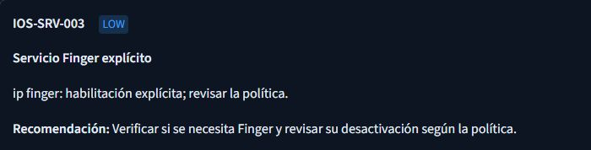
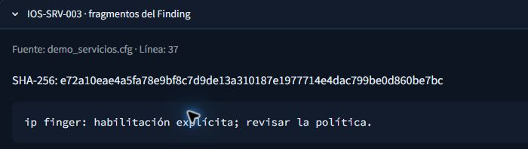
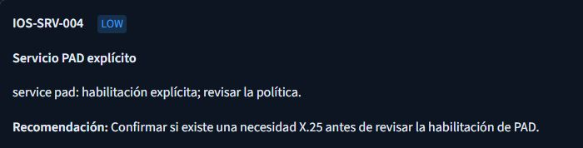
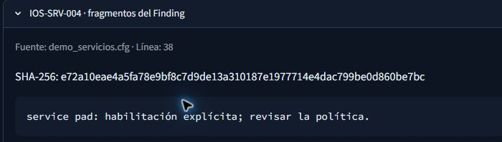
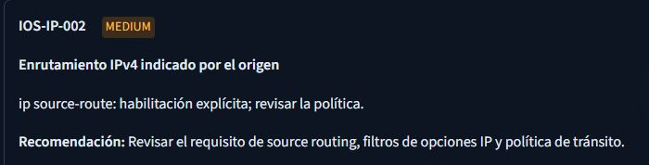
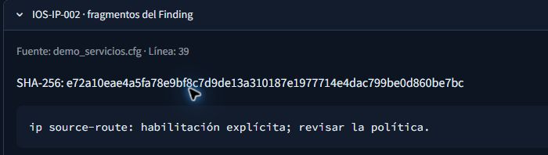
Evidencias de funcionamiento
17 evaluaciones · 3 Findings · archivo sintético · 10/11/2026
Hallazgos y recomendaciones
Evidencia trazable: líneas 37–39
NETAUDIT
Thomas / 5 de 6
Notes:
Capturas auténticas de NetAudit en Streamlit, 10/11/2026, misma ejecución ba1c4fc2-0cae-4b75-a9a1-4840c75bd771. Archivo versionado samples/fase_3/demo_servicios.cfg, cargado y analizado desde la interfaz: 17 evaluaciones, 14 PASS y 3 FAIL que generan 3 Findings. Se recorrieron Hallazgos y Evidencia; las capturas emparejan recortes por ID, sin modificar su contenido. Finger y PAD LOW, source routing MEDIUM; líneas 37, 38 y 39. No hubo conexión SSH ni petición de inferencia. Thomas explica las capturas; no opera NetAudit durante la exposición.

Slide 6
Resultados obtenidos y cierre de Fase 3
24
852
72/72
reglas deterministas
pruebas aprobadas
coincidencias offline
Gemini: inferencia real validada mediante OmniRoute
09/11: HTTP 200 · 4,583 s · Pydantic válido. Disponibilidad del proveedor variable.
Código preparado para defensa: 93 archivos Python revisados
y documentados según su necesidad.
17 NOV Video y entregables 24 NOV Ensayo de 10 min 1 DIC Defensa
Núcleo funcional implementado. Validación final y entregables académicos en curso.
72 comparaciones sintéticas, sin routers reales. Suite: 0 fallos y 1 warning Starlette/AnyIO.
NETAUDIT
Emilio / 6 de 6
Notes:
Fuentes: docs/avance-fase3.md, docs/guia-codigo-defensa.md (93 revisados: 74 ampliados y 19 suficientes), validación local 09/11 en HEAD 7a84dbf: 852 passed y 1 warning; campaña offline 72/72. Una petición FastAPI con source=ai, Pydantic válido y traza upstream en OmniRoute. No se ejecutó una inferencia nueva el 10/11. Hitos 17/11, 24/11 y 1/12 proporcionados por el equipo para esta exposición. La persistencia relacional no está implementada; el cierre académico sigue en proceso.

